Slide 1
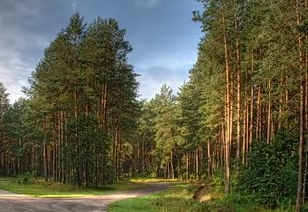
«Берегите лес Ярославской области!»
Выполнила: Румянцева А.Н.
воспитатель

Slide 2
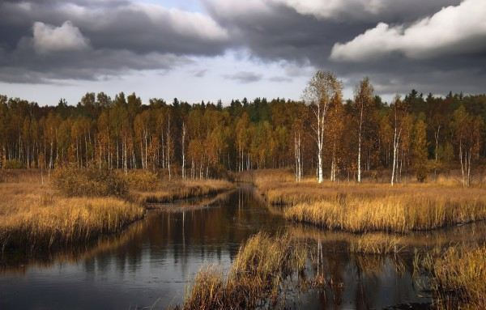
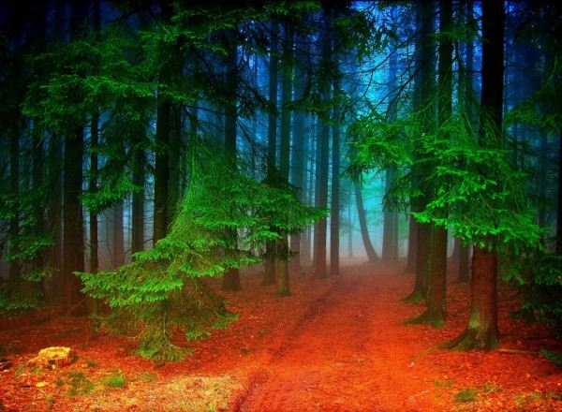
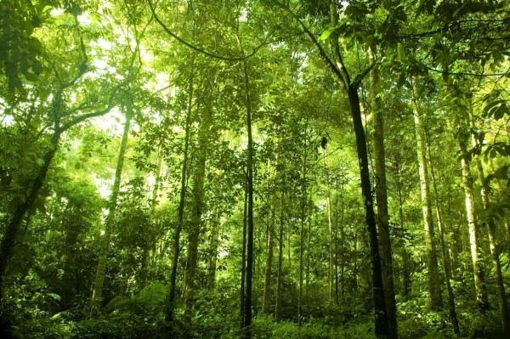
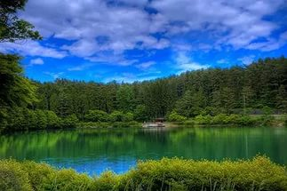
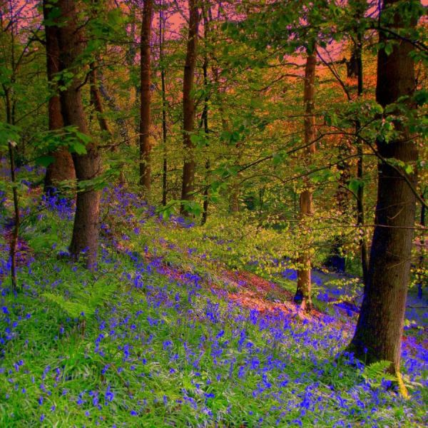
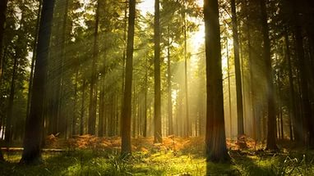
.

Slide 3
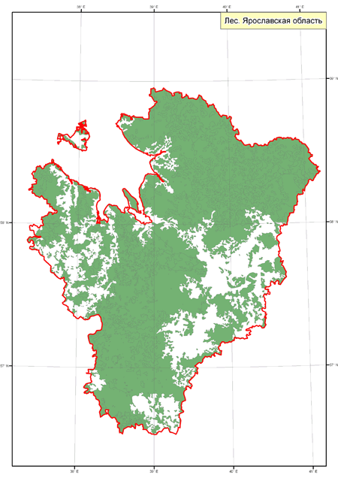
Общая площадь лесного фонда – 1772 500 га
Территория области занята лесом на 45%

Slide 4
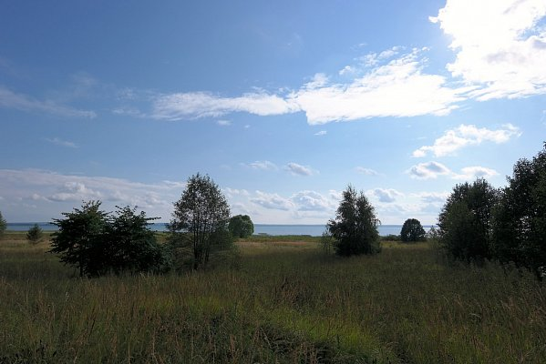
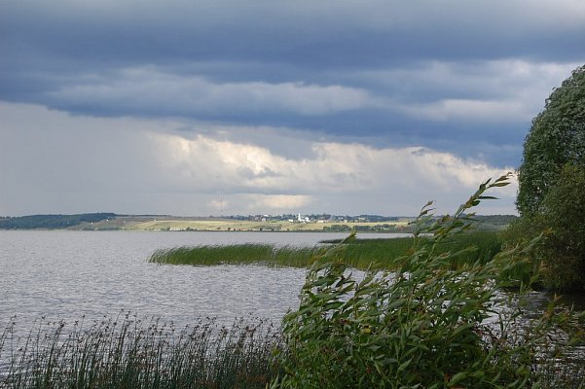
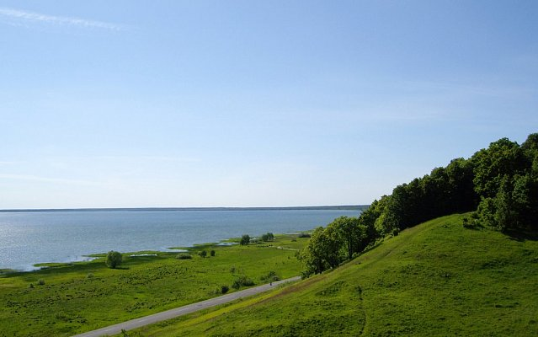
Национальный парк
«Плещеево озеро» - 16 600 га

Slide 5
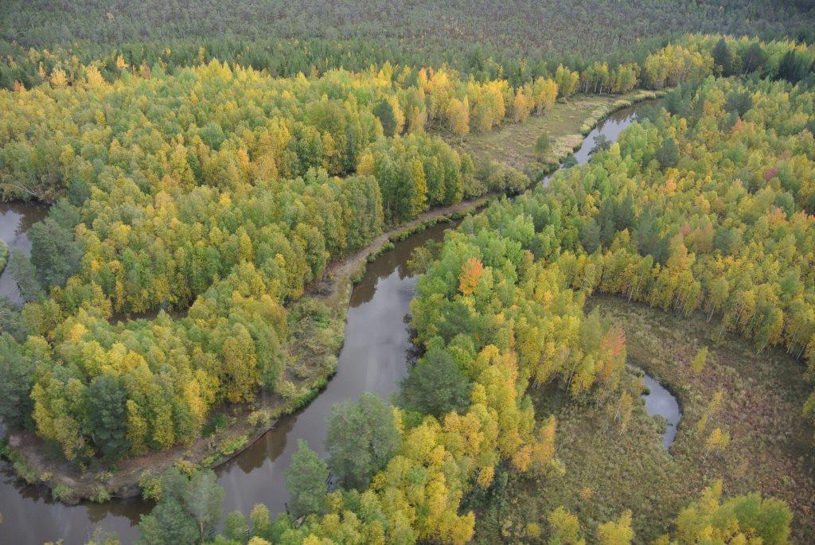
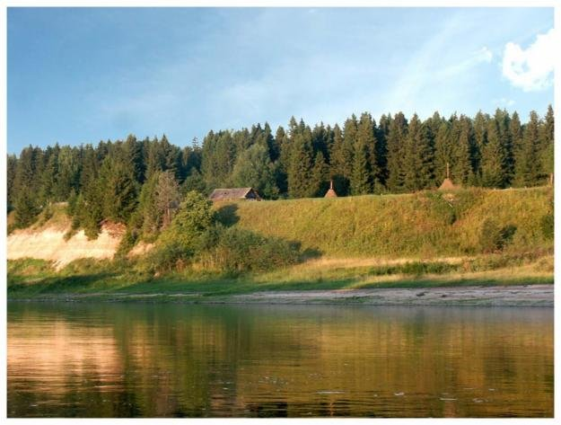
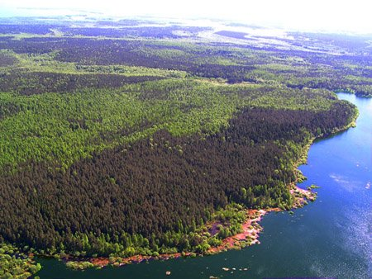
Дарвинский заповедник – 22 000 га

Slide 6
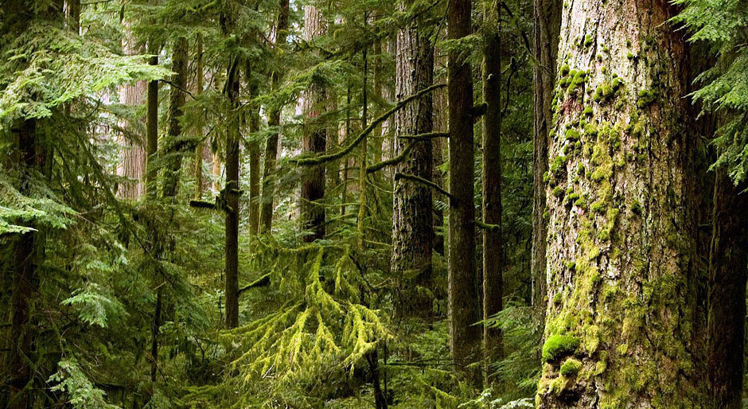
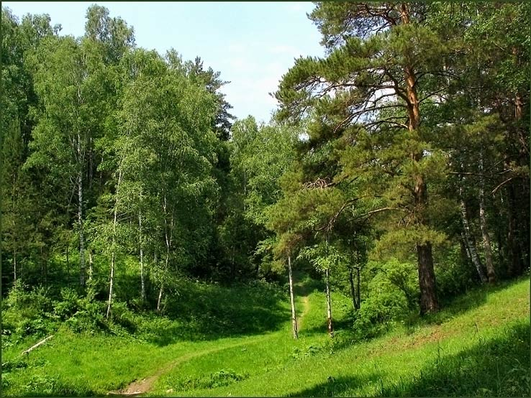
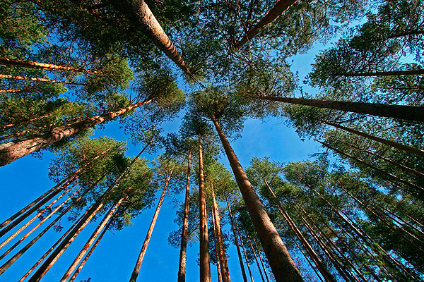
ГУ «Ярсельлес» - 717 300 га
.

Slide 7
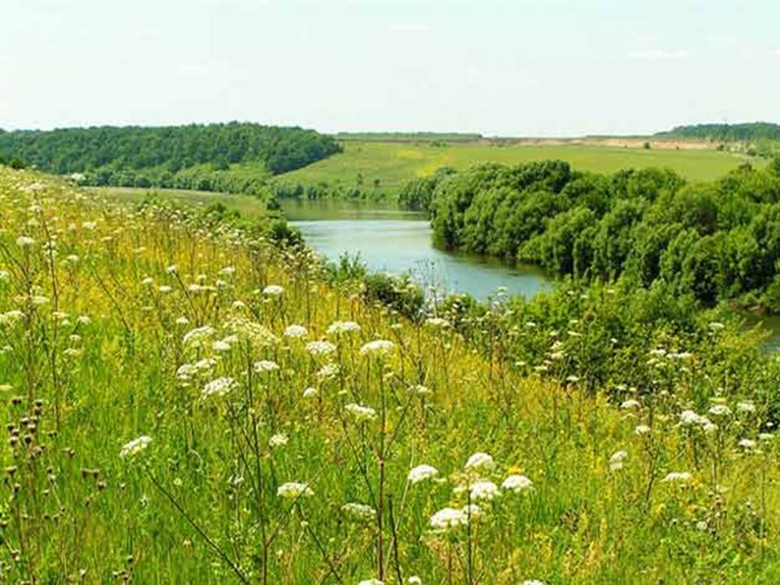
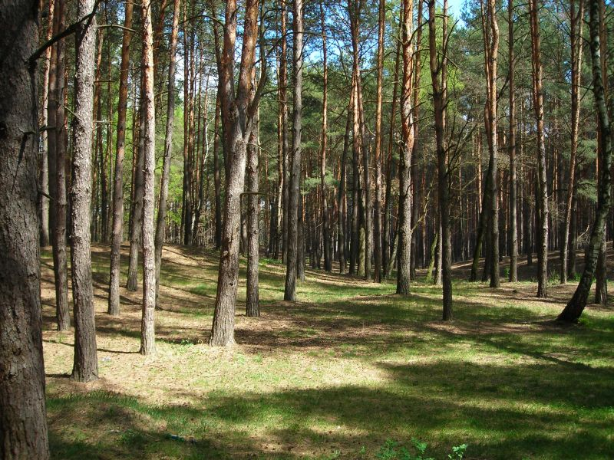
ФГУП «Лось» УМТО ФСБ России
– 54 000га
.

Slide 8
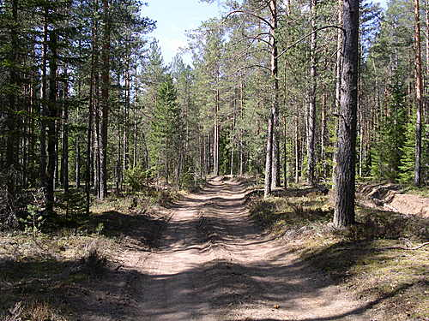
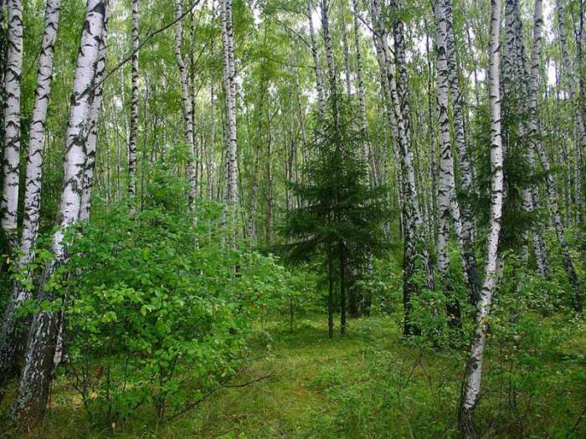
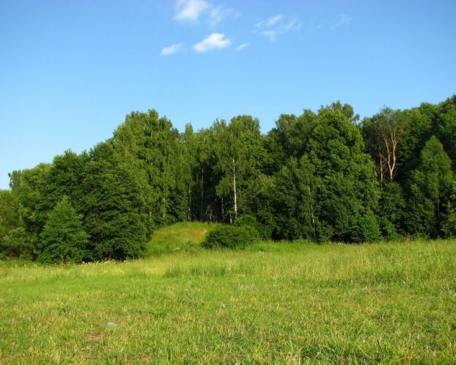
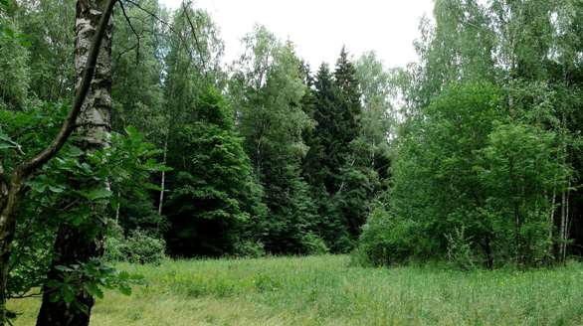

Slide 9
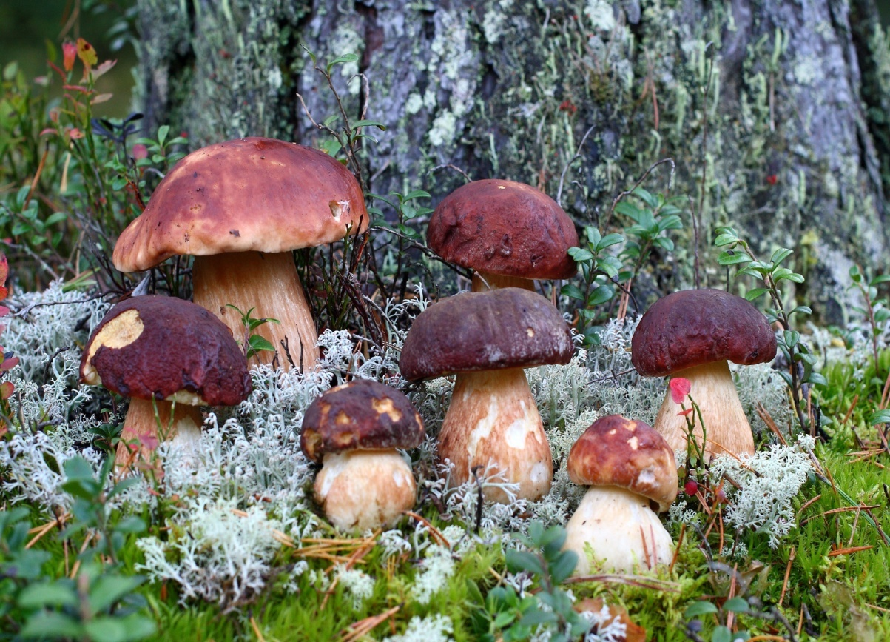
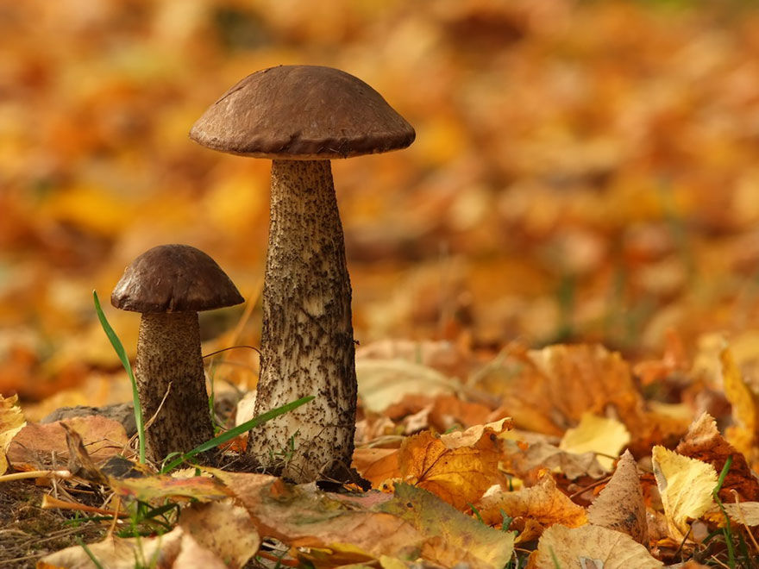
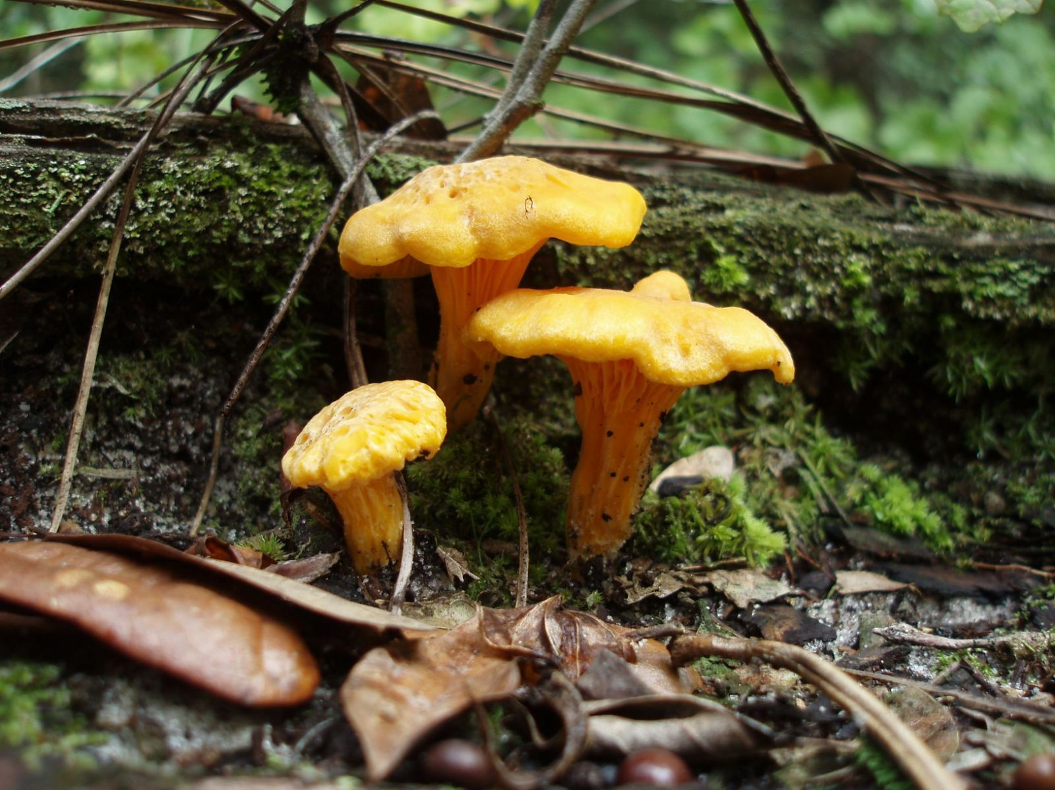
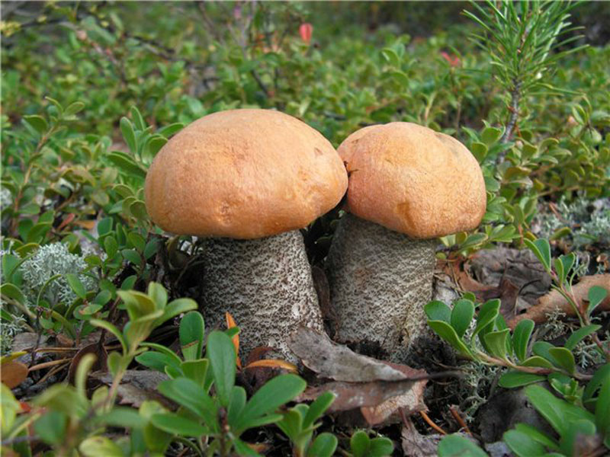
Леса области -богаты ценными растительными ресурсами…

Slide 10
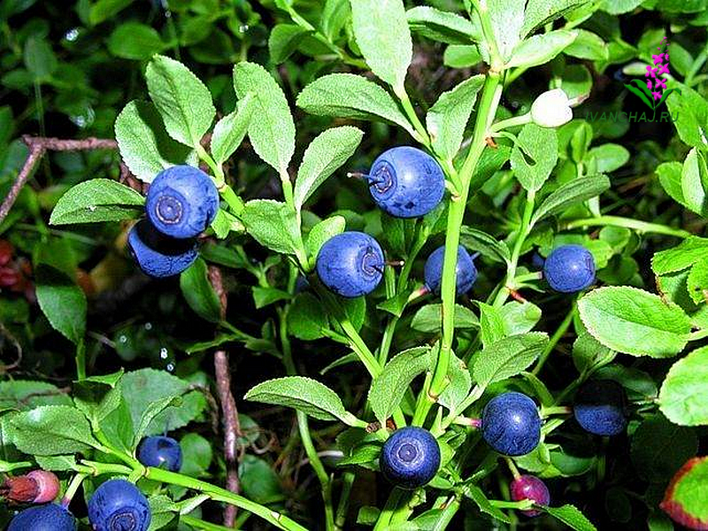
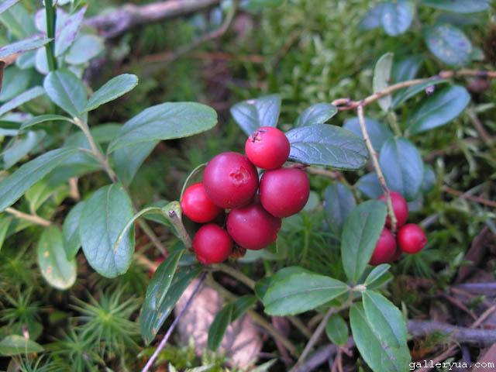
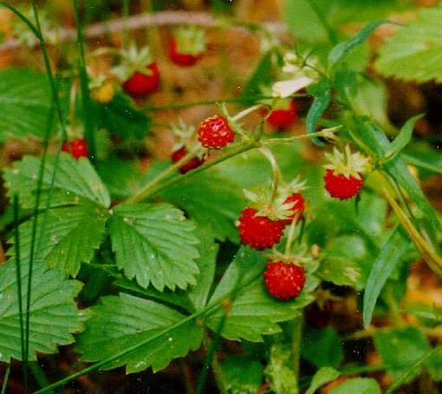
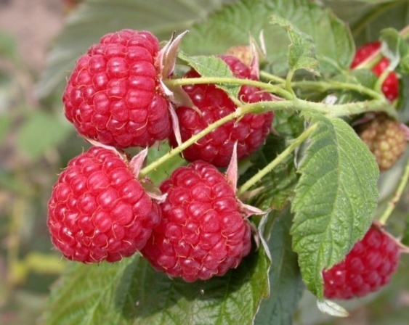

Slide 11
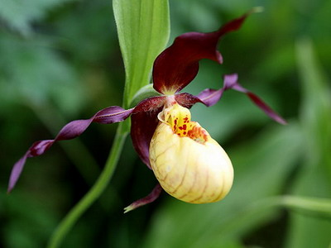
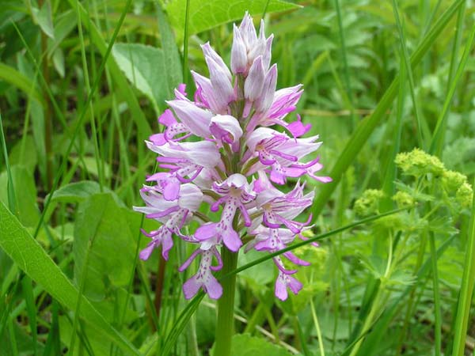
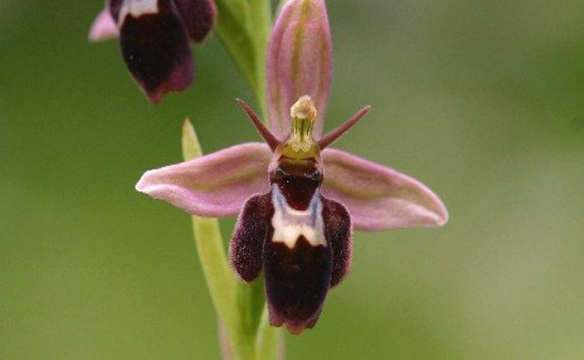
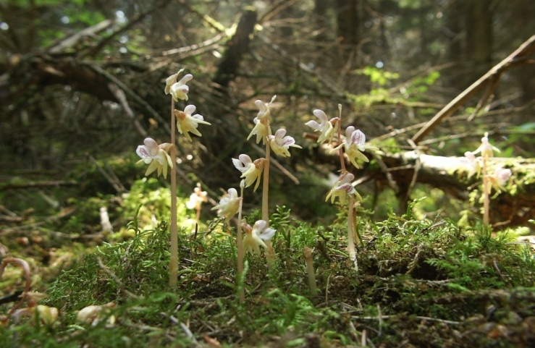
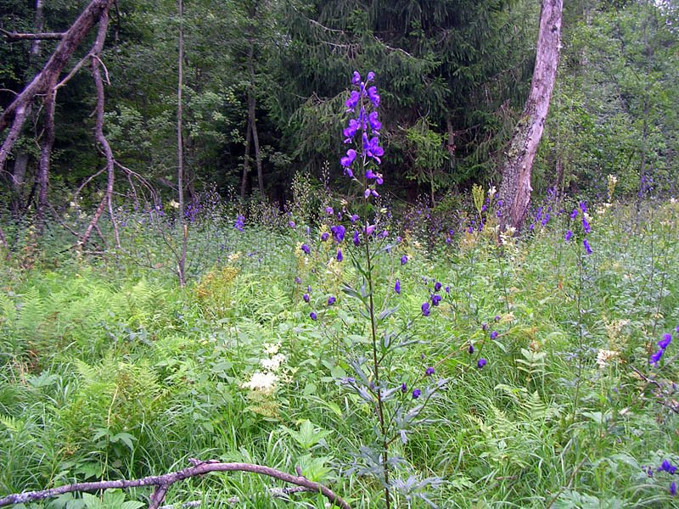
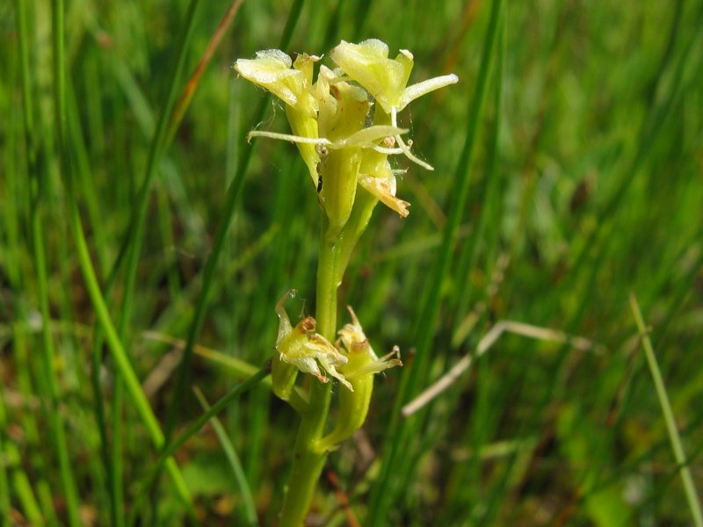
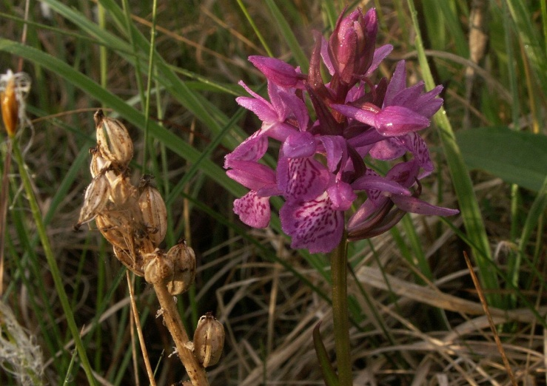
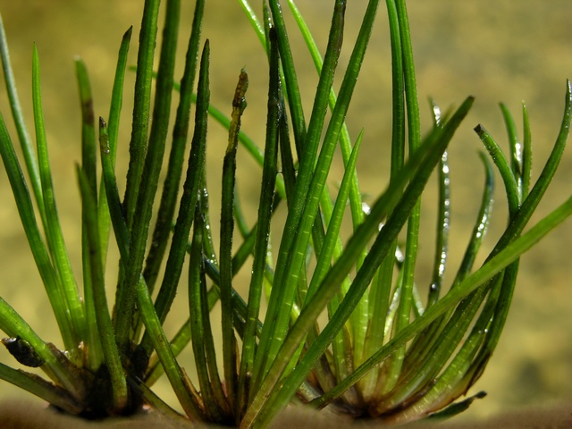
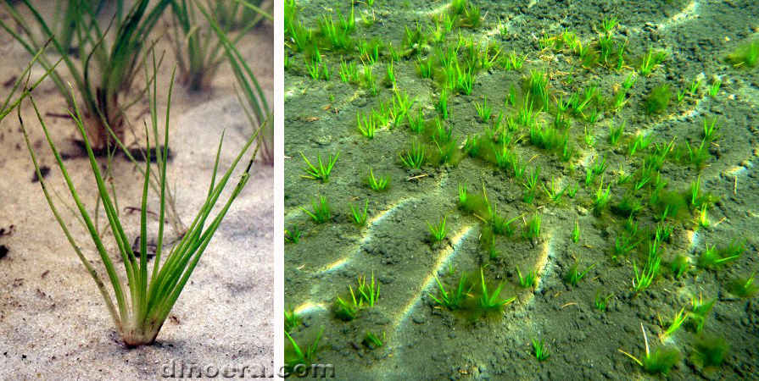
башмачок настоящий
ятрышник шлемоносный
офрис насекомоносная
надбородник безлистный
борец Флерова
липарис Лезеля
пальцекорник Траутштейнера
полушник озерный
полушник щетинистый

Slide 12
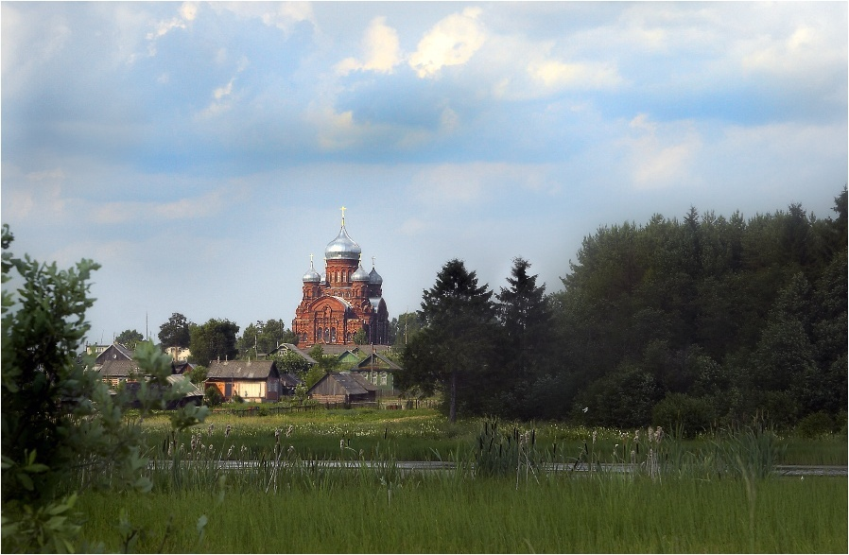
Причины потери лесного фонда
Ярославской области
1. Незаконная рубка лесов
2. Лесные пожары
3. Лесоторфяные пожары
4. Вредители и болезни леса

Slide 13
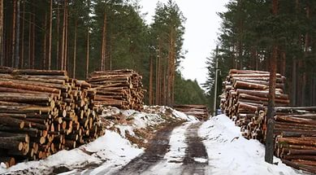
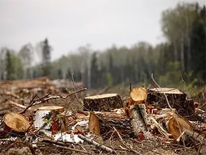
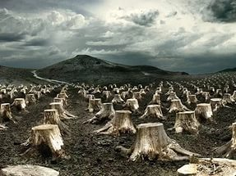
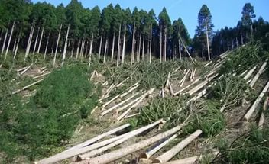
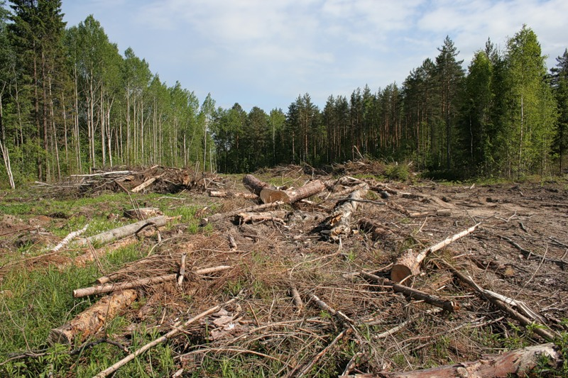
Незаконная рубка лесов
Контакты: Бойченко Анатолий Владимирович
(4852)74-05-05 E-mail boychenkoav@region.adm.yar.ru

Slide 14
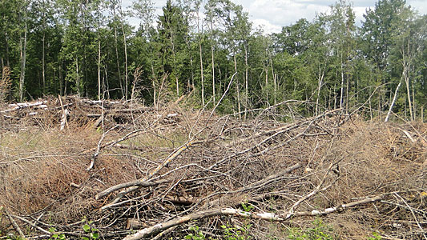
«Еще вчера здесь был лес …»
.
«Северянка», 2013.07.20 №53,
Острый угол, Экология
У реки Ухра, в районе деревни Фоминское
Автор фото - Маргарита КОЖЕВНИКОВА
Кто защитит наши леса?

Slide 15
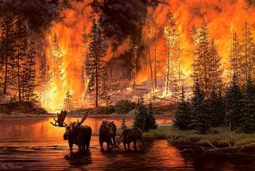
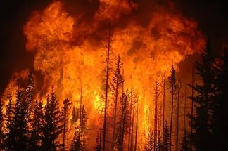
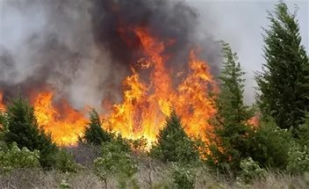
Лесные пожары

Slide 16
Профилактика лесных пожаров

Slide 17
Федеральный резерв ПДПС

Slide 18
Наземная охрана лесов

Slide 19
Авиационная охрана лесов

Slide 20
Вредители и болезни леса
трутовник
корневая губка
смоляной рак

Slide 21
Заболачивание леса

Slide 22
На территории Ярославской области создано специализированное государственное бюджетное учреждение Ярославской области «Лесная охрана»
(СГБУ ЯО «Лесная охрана»)
На территории области действует единый федеральный телефон
«Прямая линия лесной охраны»
8-800-100-94-00
Ярославская Экологическая Областная Общественная Организация "Зеленая ветвь" (экологический клуб)
Координаты клуба: г.Ярославль, ул.Богдановича, дом 22,
этаж 4, офис 4, телефон: 8(4852)72-99-62
ФБУ «Авиалесоохрана» разработано мобильное приложение «Берегите лес»

Slide 23
Лесовосстановительные
работы
Посеяно 5 га питомников.
В теплицах и питомниах области выращено
6 млн.шт. стандартного посадочного материала.
.
В 2016 году запланирован посев семян в Петровском и Даниловском питомниках на площади 4,7 га.
Планируется посеять 345 кг семян ели европейской.

Slide 24
В Ярославской области
проводятся акции:
«Всероссийский день посадки леса»
и «Живи, лес!»

Slide 25
На 2016 год запланировано проведение профилактических мероприятий в следующих объёмах:
устройство противопожарных минерализованных полос – 1500 км;
уход за противопожарными минерализованными полосами – 2300 км;
строительство дорог противопожарного назначения – 44, 4 км;
ремонт дорог противопожарного назначения – 100 км;
проведение отжига сухого напочвенного покрова на площади 230 га.

